Slide 1

Upio: Web3项目全生命周期发现与成长平台
为开发者提供创意验证、用户反馈和推广渠道，为用户和投资者发现优质早期Web3项目的一站式平台

Slide 2

Upio: Web3项目全生命周期发现与成长平台

Slide 3
市场痛点与Upio解决方案
1
2
3
开发者面临的挑战
用户与投资者的困境
Upio的价值主张
缺乏市场验证渠道
优质早期Web3项目难以发现
开发者：创意验证、用户反馈、KOL接触、推广曝光
早期用户反馈获取困难
信息碎片化，真假难辨
推广资源有限，难以接触KOL与社区
缺乏系统性的发现工具
用户/投资者：发现早期潜力项目、参与互动评估、项目跟踪
社区讨论空间不足

Slide 4

核心用户画像
Web3早期用户/投资人
Web3创业者/开发者
主要目标：寻找有前景的新项目
主要目标：验证想法、获取市场反馈
Upio价值：项目推荐系统 + 点赞排行 + 社区评论
Upio价值：灵感发布 + 点赞反馈 + AI推广工具
KOL/营销合伙人
Web3观察者/研究者
主要目标：寻找合作项目变现
主要目标：了解趋势与情绪变化
Upio价值：项目推广配对 + 推广任务看板
Upio价值：Twitter实时数据 + 趋势洞察分析

Slide 5
平台核心功能：项目发现与互动
项目浏览与分类
按领域分类（AI x Web3、DeFi、Gaming等）
多维筛选标签，精准定位感兴趣方向
三阶段内容展示
Live Products: 已上线项目
Testing Versions: MVP/内测项目
Inspiration Pool: 尚未开发的创意
用户互动
一键提交项目
评论、收藏、点赞功能
每周每个阶段都会评选出最佳项目，并且颁布NFT徽章

Slide 6
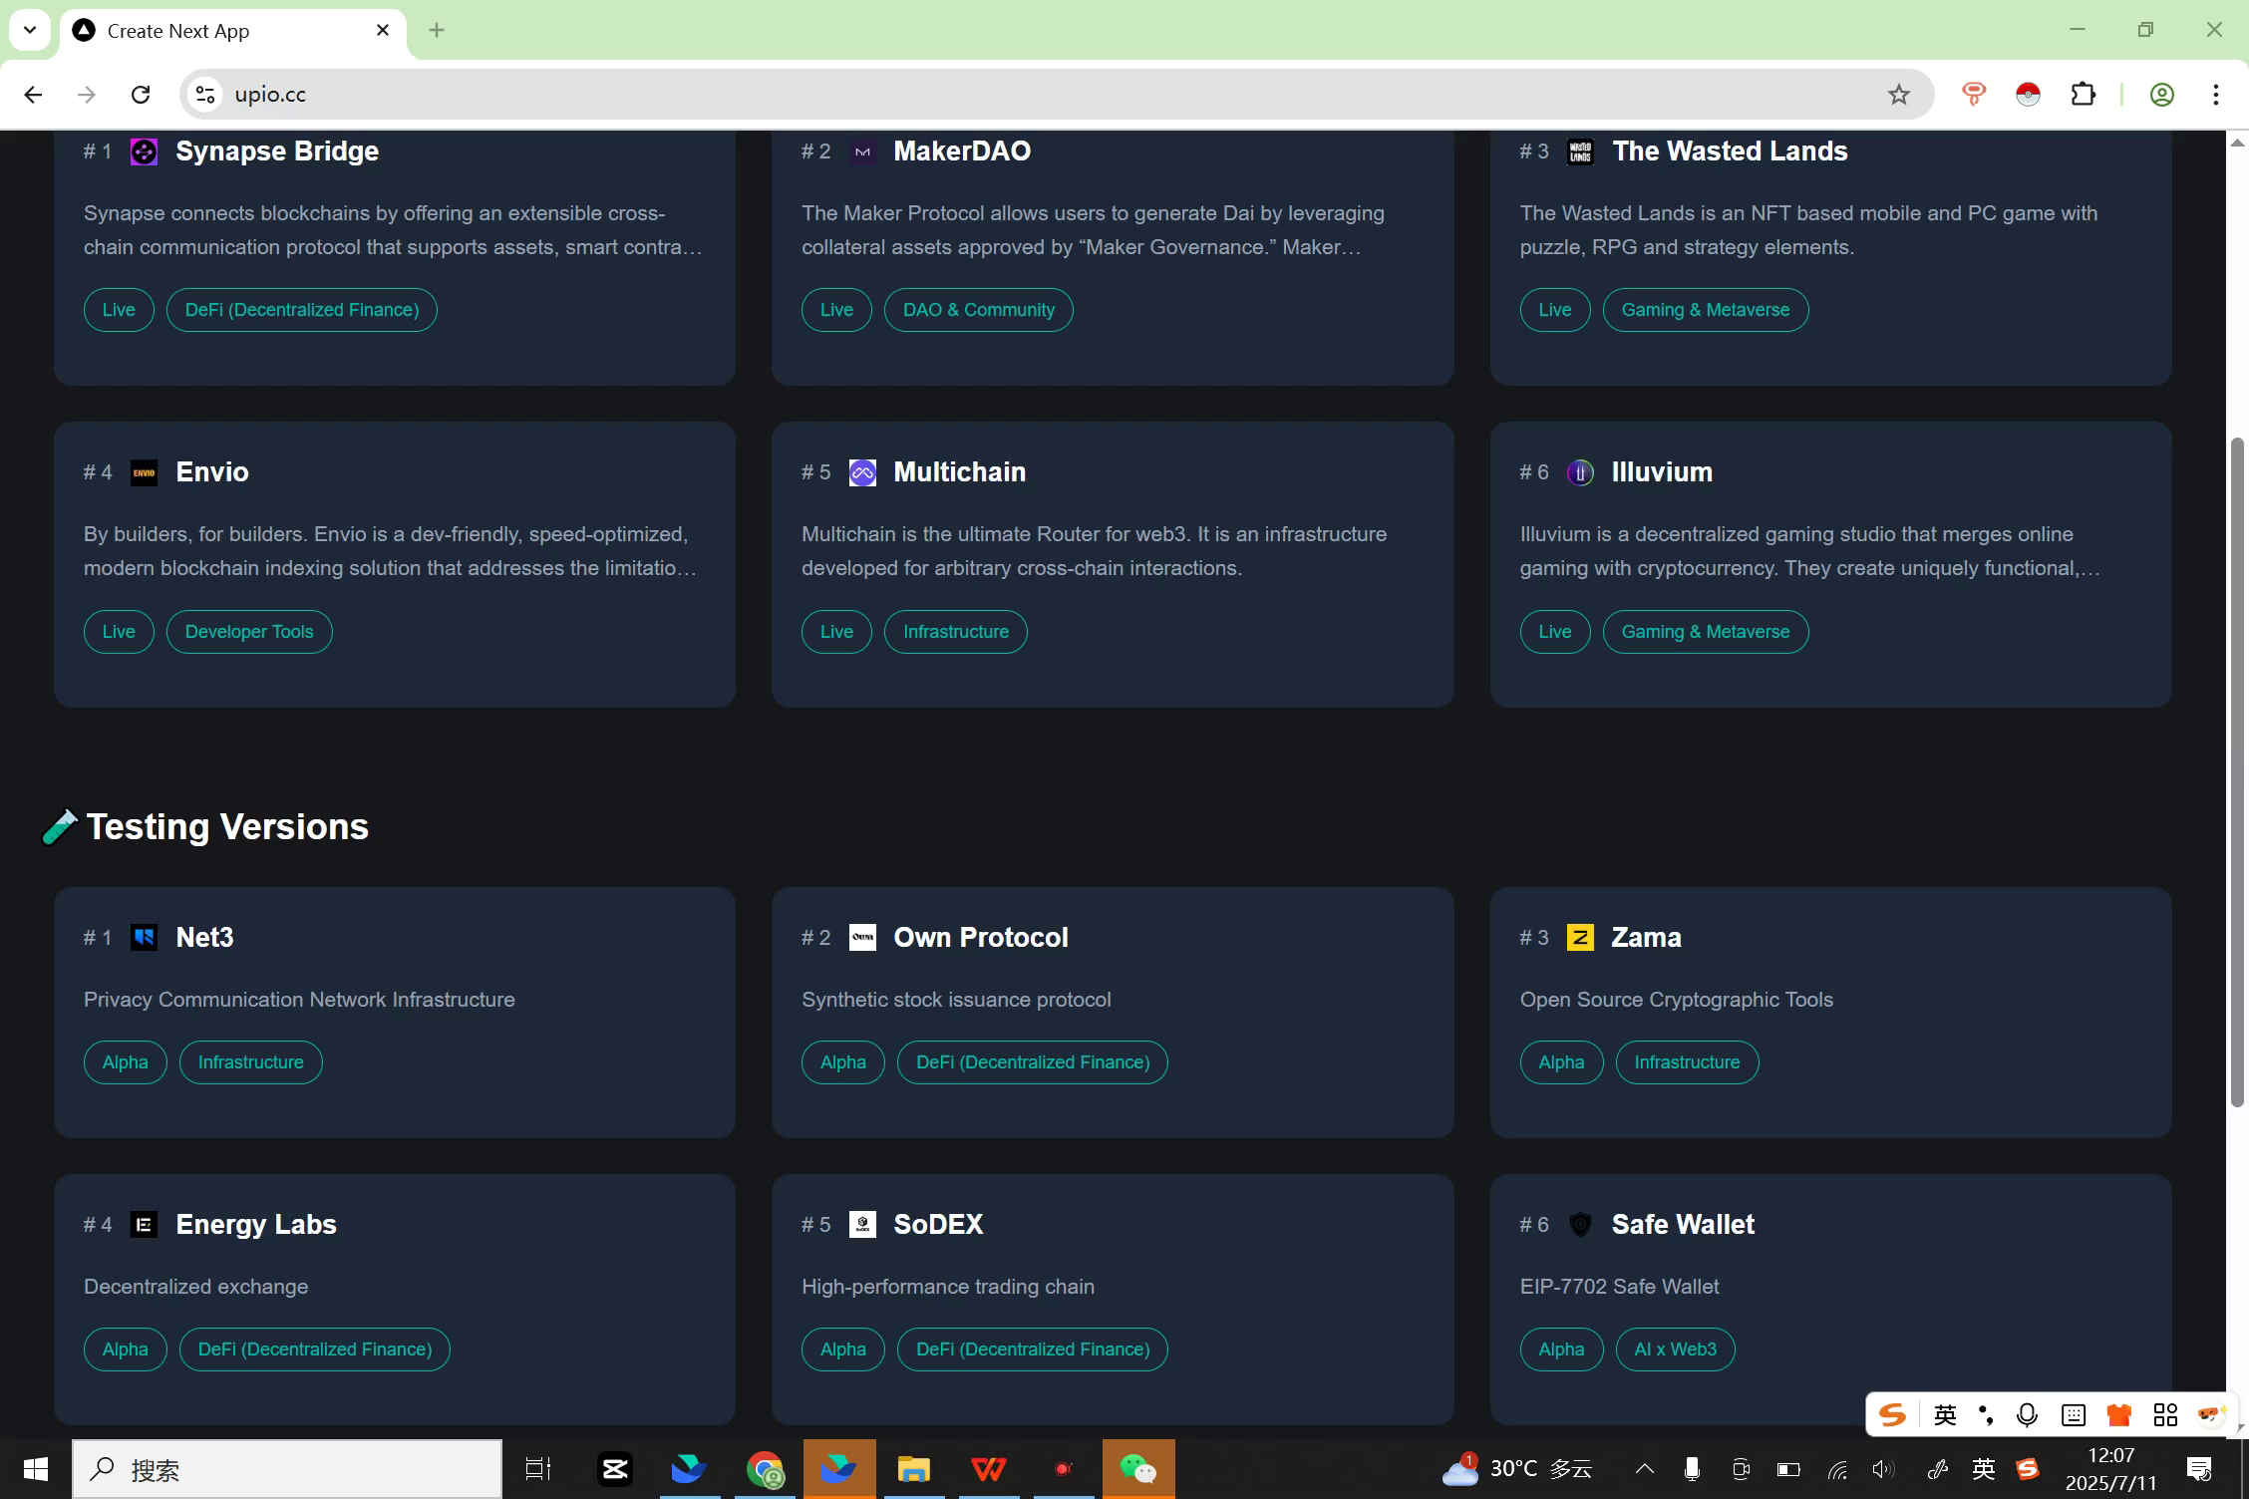
平台核心功能：项目发现与互动
项目浏览与分类
按领域分类（AI x Web3、DeFi、Gaming等）
多维筛选标签，精准定位感兴趣方向
三阶段内容展示
Live Products: 已上线项目
Testing Versions: MVP/内测项目
Inspiration Pool: 尚未开发的创意
用户互动
一键提交项目
评论、收藏、点赞功能
每周每个阶段都会评选出最佳项目，并且颁布NFT徽章

Slide 7
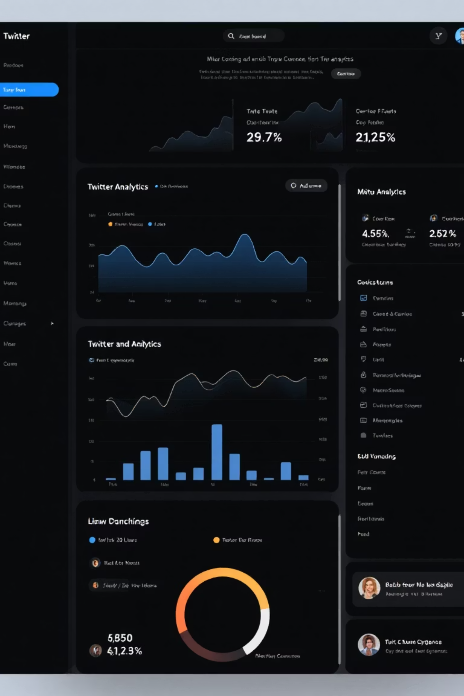



Twitter传播追踪分析系统
数据采集
自动抓取项目Twitter账号数据，包括粉丝数、互动量、转发评论等指标
分析处理
处理原始数据，计算增长趋势、影响力变化、社区活跃度等核心指标
可视化展示
通过图表直观展示项目传播效果，生成平台内影响力评分和趋势预测

Slide 8
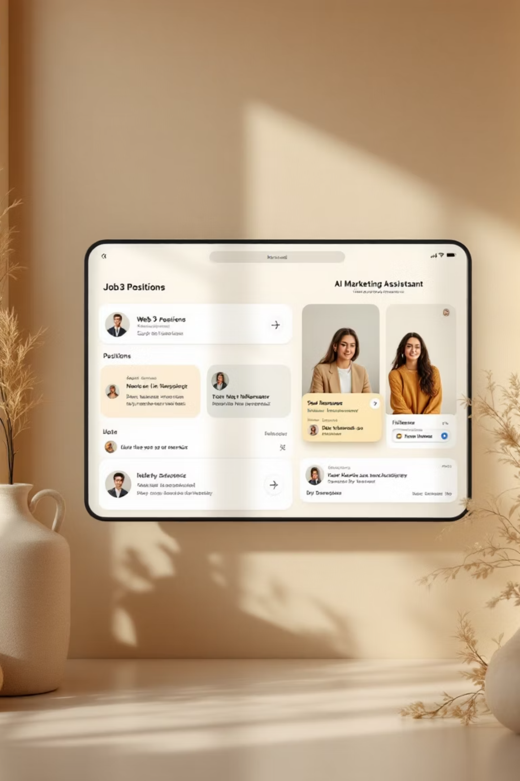
招聘系统
Web3原生招聘系统
项目可创建Job Listing
Web3原生身份与技能标签
基于社交活跃度和项目参与度匹配人才
与项目页面打通，提高求职者信任感

Slide 9
AI营销助手
AI市场助手
根据预算和目标受众匹配合适KOL
KOL传播效果归因分析

Slide 10
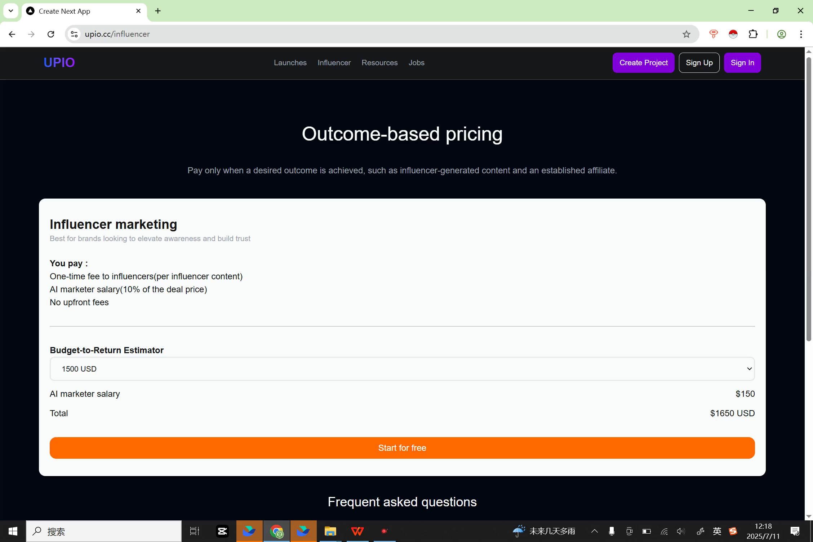
AI营销助手
AI市场助手
根据预算和目标受众匹配合适KOL
KOL传播效果归因分析

Slide 11



Upio 的流量获取策略
Upio 将通过三大核心渠道实现冷启动与持续增长，形成高效的流量获取组合拳：
AI SEO：自动化内容驱动
社群运营：社区共创与用户留存
网红营销（KOL合作）：引爆式冷启动
利用 AI 自动生成大量 Web3 项目相关内容，结合关键词优化策略进行搜索引擎布局，形成“内容即流量”飞轮机制，吸引海量长期自然搜索流量。
通过 Discord、Telegram 和 Farcaster 构建种子用户社区，开展主题挑战以提升参与度与留存。社群将成为 Upio 内容的共创来源与平台氛围的重要组成部分。
与 Web3 原生 KOL 合作，进行项目推荐、平台测评。Upio 内置 Twitter 数据归因系统，可实时追踪 KOL 带来的流量与互动数据，支持精细化管理合作资源。
这三者构成 “长尾流量 + 社群沉淀 + 高爆发扩散” 的组合打法：
AI SEO
中长期
持续流量沉淀、获取搜索用户
社群
短-中期
激活共创氛围、构建用户粘性
KOL
短期引爆
冷启动加速器、助推品牌信任

Slide 12
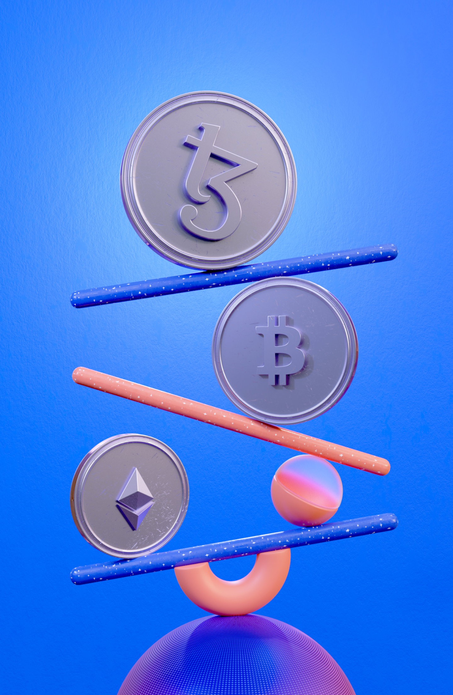
用户激励机制与反刷策略
Upio 平台通过原生代币 $UPIO Token 奖励用户，激励其积极参与生态，提升社区质量和项目曝光的公平性。
可获得代币的行为：
👍 点赞项目
按每日限额获得小额 $UPIO 奖励。
💬 评论项目
依据评论被点赞数与质量获得奖励。
📤 上传项目
项目审核通过后获基础奖励 + 热度挂钩激励。
🔄 分享传播
邀请链接或内容带来新用户/热度增长，获额外奖励。
🛡 反刷机制设计：
1
行为限频 + 动态权重
每日点赞/评论有封顶奖励，新账户有冷启动期，奖励权重逐步提升。
2
多因子评价模型
评论奖励基于点赞数、回复数、IP多样性及语义分析等加权发放。
3
原生社交分析防刷
结合 Upio 内建的 Twitter 分析系统，过滤僵尸账户及互刷行为。
4
声誉绑定 & SBT 机制
对优质评论用户发放不可转让声誉徽章，提升投票与治理权重。
📈 效果目标：
奖励“真实互动”而非“量产水军”。
构建可信的用户画像 + 项目热度评价体系。
激励长期留存与社区共建。

Slide 13
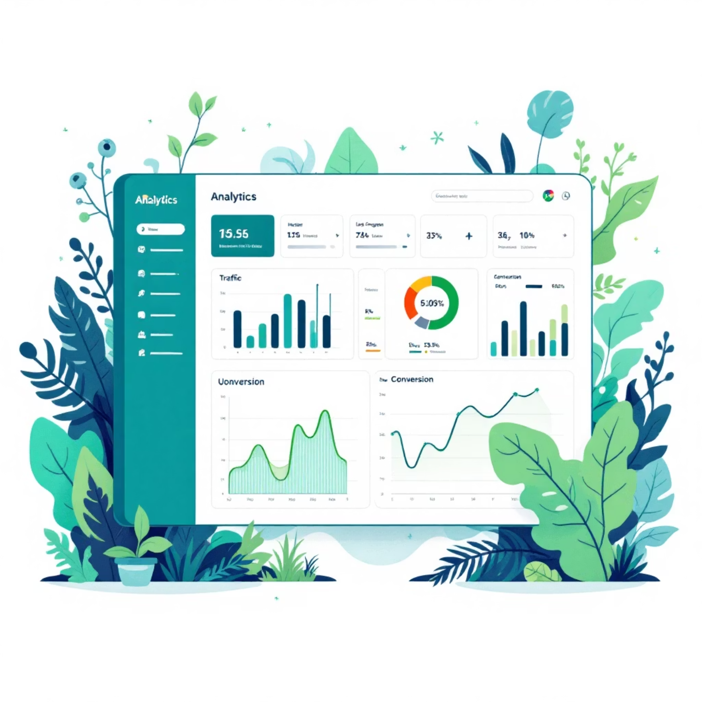

Upio 今日即可提供的服务（可立即合作）
网站流量数据分析服务
数字游民社区推广 & 种子用户获取
日/月活用户估算
3,000+ 实名活跃用户（涵盖创业者、开发者、内容创作者、自由职业者）
来源渠道分析（直接访问 / 社交 / 搜索 / 引荐）
用户覆盖美东、东南亚、欧洲等主力早期 adopter 区域
地理位置分布
社群渠道：Telegram、Discord、WhatsApp、Farcaster 等
用户访问路径与行为偏好
支持项目冷启动推广、问卷验证、访谈用户测试、A/B 多版本反馈
竞品对比（可选）
🎯 适用于需要早期反馈、获取真实用户声音、构建产品初始社群的项目方。
🎯 适用于希望优化冷启动策略、验证市场兴趣或制定用户获取策略的项目方。

Slide 14




商业模式
项目推广展示位
KOL推广撮合
为优质项目提供首页推荐位置，增加曝光机会，按展示效果收费
提供KOL合作对接服务，从成功的推广合作中收取撮合佣金
招聘服务
数据分析API
招聘贴发布特权与高质量人才匹配服务，按职位或成功招聘收费
面向投资机构的项目数据库服务，提供深度分析API，每月5000美元

Slide 15
竞品分析
功能维度 | Upio | GitHub | RootData | Product Hunt | The Dapp List | Galxe
📌 项目发现 | ✅ Idea / Testing / Live 阶段可浏览 | ❌ 无产品目录，仅 repo | ✅ 投融资导向项目库 | ✅ 新品目录 | ✅ Dapp 汇总 | ❌ 非项目发现平台
🚀 项目提交 | ✅ 自由提报 | ✅ 创建代码仓库 | ❌ 平台内部收录 | ✅ 产品可发布 | ❌ 需筛选审核 | ❌ 无提交入口
🔍 阶段划分 | ✅ 生命周期划分明确 | ❌ 全为 repo 视角 | ❌ 以融资轮次分类 | ❌ 一视同仁 | ❌ 无阶段体系 | ❌
🗳 社区互动 | ✅ 点赞 / 评论 / 讨论 | ✅ Star / Issue / PR | ❌ | ✅ 点赞 / 评论 | ✅ 投票 / 评论 | ❌
📈 Twitter 数据追踪 | ✅ 自动采集+热度分析 | ❌ | ❌ | ❌ | ❌ | ❌
🎯 KOL 推广归因 | ✅ AI 驱动 + 归因分析 | ❌ | ❌ | ❌ | ❌ | ❌
🧑‍💼 招聘功能 | ✅ 原生职位模块 | ❌（部分岗位可链接） | ❌ | ❌ | ❌ | ❌
👥 共创机制支持 | ✅ 从 idea 开始收集反馈，任务协同 | ✅ 代码协作、开源社区 | ❌ | ❌ | ❌ | ❌
💡 定位核心 | Web3 项目发现、验证、推广与招人一体化平台 | 开发协作平台 | 投融资数据库 | 产品发布平台 | Dapp 导航 | Web3 用户增长工具

Slide 16





Upio的差异化优势
1
全流程覆盖
2
多阶段项目支持
从灵感池(Idea)到测试版(Beta)再到正式上线(Live)的全生命周期支持
3
社交数据分析
独家集成Twitter数据分析功能，展示项目传播趋势、KOL引用和成长速度
4
一体化解决方案
将推广(KOL合作)与招聘(团队组建)整合到一个平台，形成Web3创业者的"成长引擎"
5
社区早期参与
用户可对灵感池中的想法进行点赞和讨论，帮助项目获得早期反馈和市场验证
Upio是首个覆盖Web3项目从创意验证、社交传播到招募协作全流程的一体化发现平台

Slide 17

Upio 项目整体优势
技术完整性
Upio 已完成核心功能的开发，包括多阶段项目展示系统（灵感池/测试版/上线）、用户账号体系、项目提交与筛选机制，整体技术架构清晰稳定。前端已完成高保真页面，具备 MVP 落地能力。
创新性与原创性
Upio 是首个将 Web3 项目孵化全链条（从灵感验证、社交数据分析到招聘协作）整合在一个平台的产品，填补了目前平台的断层。Twitter 数据分析 + KOL 归因是行业首创级功能。
商业可行性
Upio 拥有明确商业化路径，包括项目方首页曝光付费、KOL 撮合抽佣、招聘服务费、数据分析 API 出售等，覆盖早期创业者和投资方两端需求，具备可扩展的收入模型。Web3 市场每年新增项目超万，需求广泛且持续。
生态价值
Upio 有助于提升整个 Web3 创业生态效率：帮助创意快速验证，推动早期合作和传播，并降低冷启动门槛。平台机制将开发者、用户、KOL、投资方连接在一起，构建协同式成长网络，对生态发展具有正向放大效应。

